Slide 1
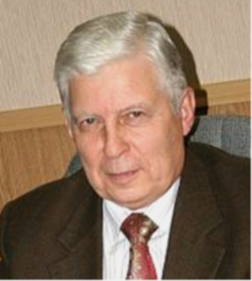
Академику Шкурупию Вячеславу Алексеевичу – 80 лет

Slide 2
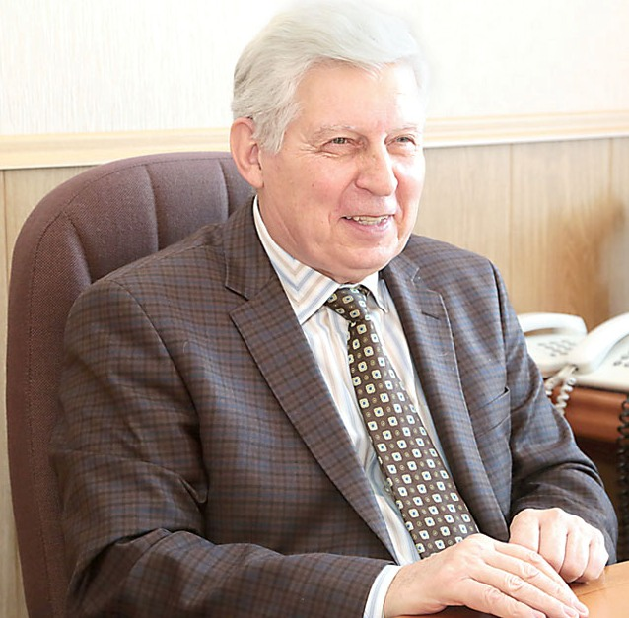
Шкурупий Вячеслав Алексеевич
Заслуженный деятель науки РФ, академик РАН, научный руководитель ФИЦ трансляционной и фундаментальной медицины, профессор СО РАН
Лауреат номинации «Золотой фонд НГМУ»

Slide 3
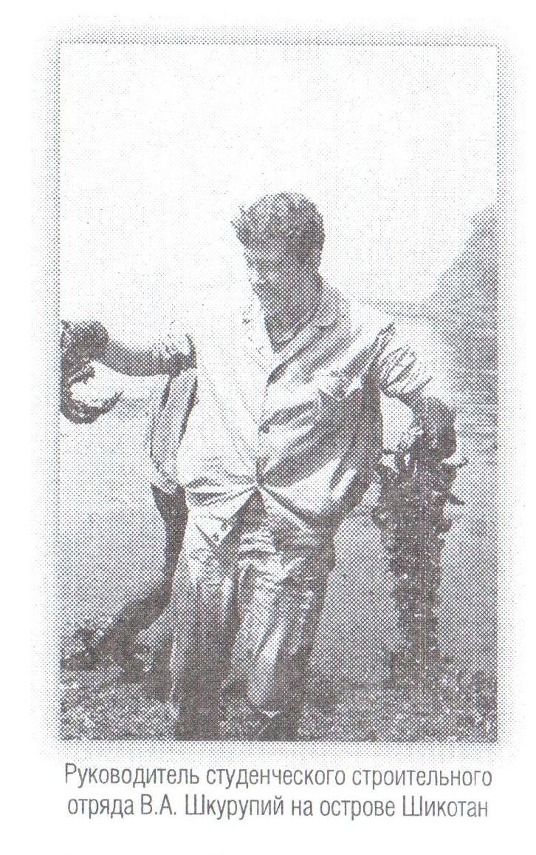
Биография
Вячеслав Алексеевич родился 11 марта 1941 года в городе Белореченске Краснодарского края.
После прохождения службы в армии поступил в Новосибирский государственный медицинский институт.
Учась в институте Вячеслав Алексеевич был занят общественной работой: был членом парткома, заместителем председателя парткома по организационной работе. Уже на первом курсе стал командиром студенческого сельскохозяйственного отряда. По окончании 4 курса возглавлял первый в НГМИ студенческий строительный отряд, который работал на острове Шикотан.
В 1969 году окончил лечебный факультет Новосибирского государственного медицинского института.

Slide 4
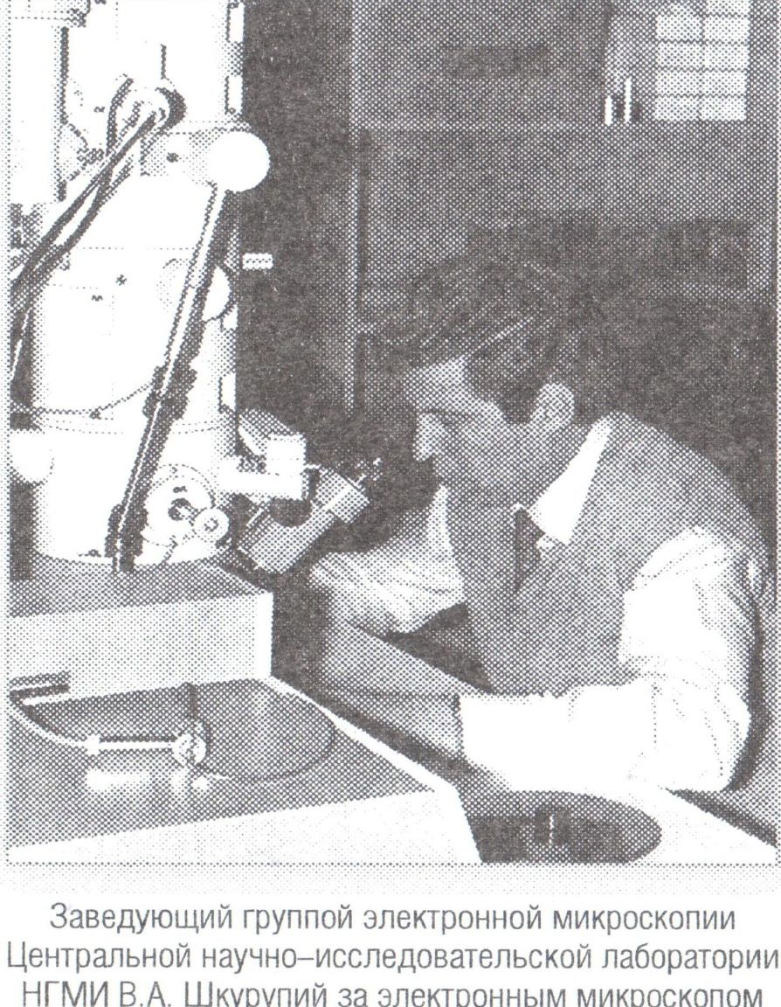
С 1969 по 1988 годы работал младшим научным сотрудником в Центральной научно-исследовательской лаборатории НГМИ, старшим научным сотрудником, заведующим ЦНИЛ.
В 1974 году защитил кандидатскую диссертацию на тему «Сравнительное морфологическое исследование ультраструктур гепатоцитов мышей разных генетических линий – интактных и в условиях острого токсического повреждения печени», в 1987 году – докторскую диссертацию на тему «Структурная организация нормальной и поврежденной печени при стрессе и введении лизосомотропных препаратов».

Slide 5
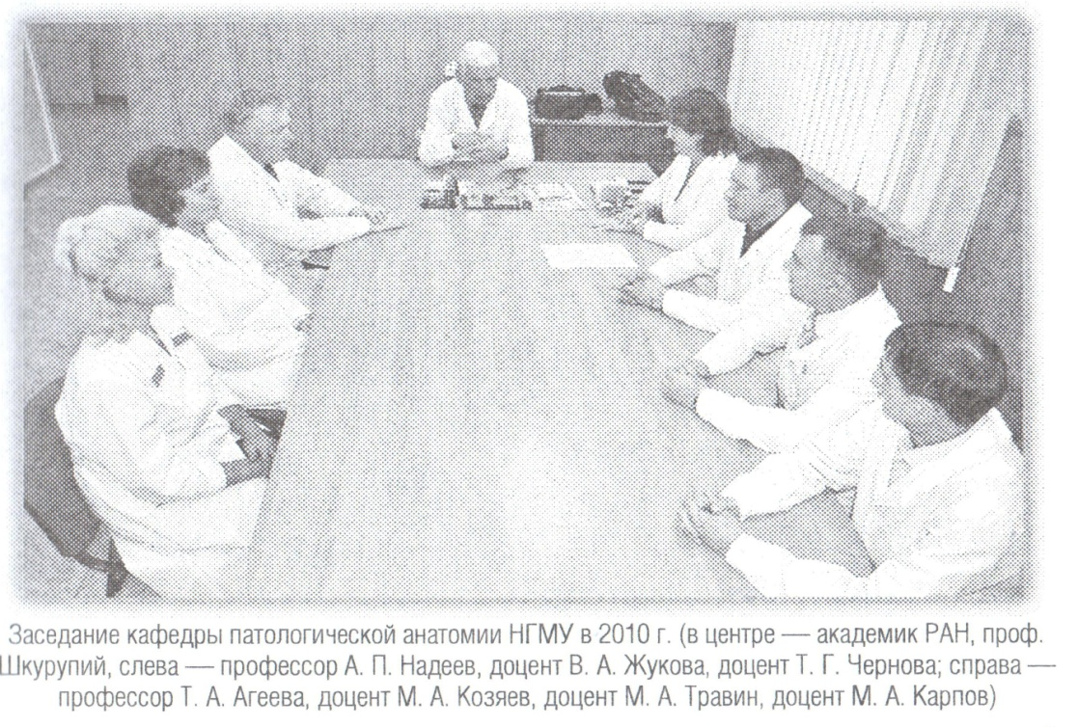
С 1989 года – заведующий кафедрой патологической анатомии Новосибирского государственного медицинского университета. Академик РАМН Шкурупий В.А. много сил и энергии уделяет педагогической и научной работе своего коллектива, под его руководством кафедра патологической анатомии превратилась в ведущий научно-практический центр патологоанатомической службы Новосибирской области и Сибирского региона. На кафедре проводятся курсы повышения квалификации врачей-патологоанатомов, ведется постдипломная подготовка врачей патологоанатомов (клиническая ординатура, интернатура, первичная специализация).

Slide 6
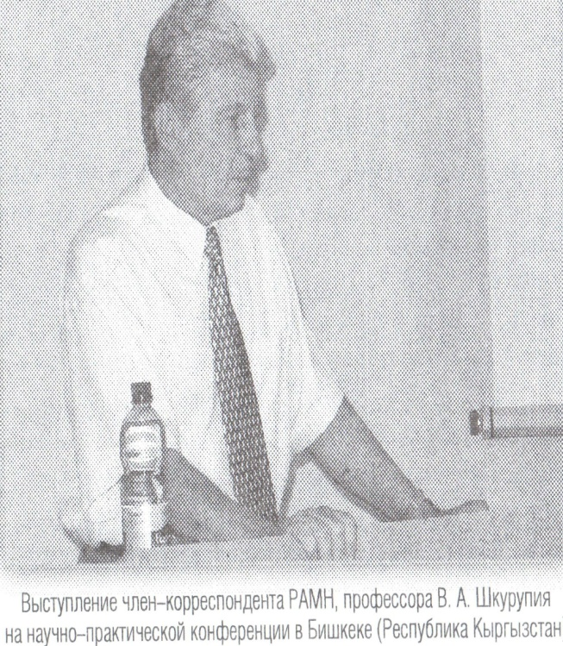
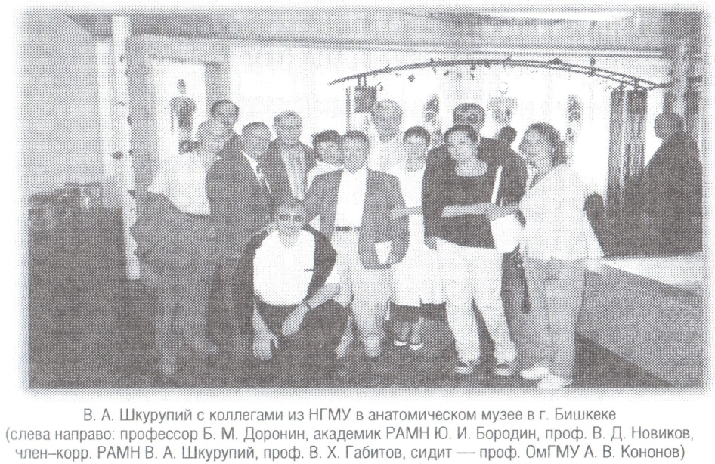
В 1988-1999 гг. – проректор по научной работе Новосибирского медицинского института.
С 1999 г. по 2003 г. – заместитель директора по научной работе и заведующий отделом общей патологии и лабораторией морфологии и культуры тканей Научного центра клинической и экспериментальной медицины СО РАМН.
Профессор (1990), член-корреспондент РАМН по специальности «гистология и цитология» (1997), академик РАМН (2005), академик РАН (2013).
С 2003 года директор Научного центра клинической и экспериментальной медицины Сибирского отделения РАМН (ФГУ НЦКЭМ СО РАМН).

Slide 7
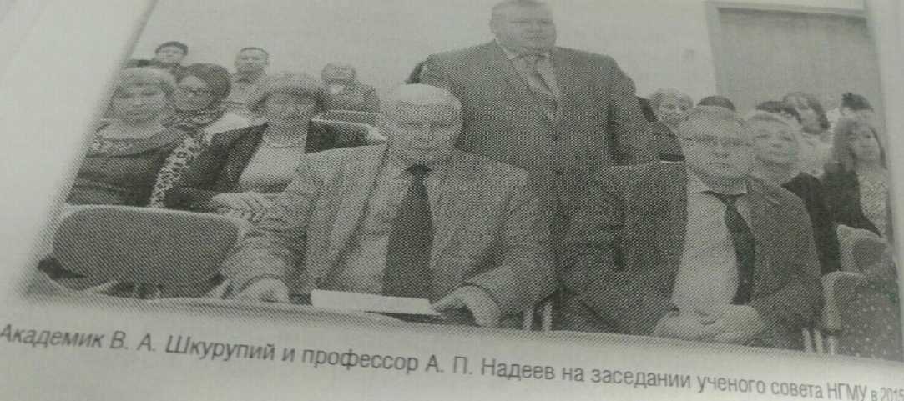
Шкурупий В.А. – основатель и руководитель научной школы «Межтканевые, молекулярно-клеточные взаимоотношения в патогенезе острого и хронического воспаления и их осложнений, разработка средств «адресной» терапии». Он известен своими научными работами в области изучения клеточных и субклеточных изменений во внутренних органах при процессах компенсации и приспособления: остром и хроническом стрессе, инволюции с акцентом на реакциях вакуолярно-лизосомального аппарата клеток, патогенезе острого и хронического воспаления и его фибротических осложнений, вызываемых токсинами, внутриклеточными паразитами: бактериями, вирусами и грибами, при гранулематозах различной этиологии; патогенетическим обоснованием и созданием лизосомотропных средств «адресной» терапии. Одним из направлений в его научной деятельности является разработка новых эффективных способов диагностики, профилактики и лечения социально значимых заболеваний человека. Под его руководством выполняется цикл исследований по изучению эффектов слабо разветвленных окисленных полисахаридов и их конъюгатов; разработаны: средство профилактики вирусного гриппа – «Декстраналь»; композиция – «Амфодекс» для лечения висцеральных микозов и их осложнении; «Декстразид» – высокоэффективные противотуберкулезные композиции, проведены их доклинические испытания и адаптация к промышленному производству. Разработаны и внедрены в практику здравоохранения способы дифференциальной цитологической диагностики новообразований в щитовидной железе с использованием многослойных искусственных нейронных сетей, лечения атопического дерматита, методы диагностики и коррекции дисплазии соединительной ткани.

Slide 8
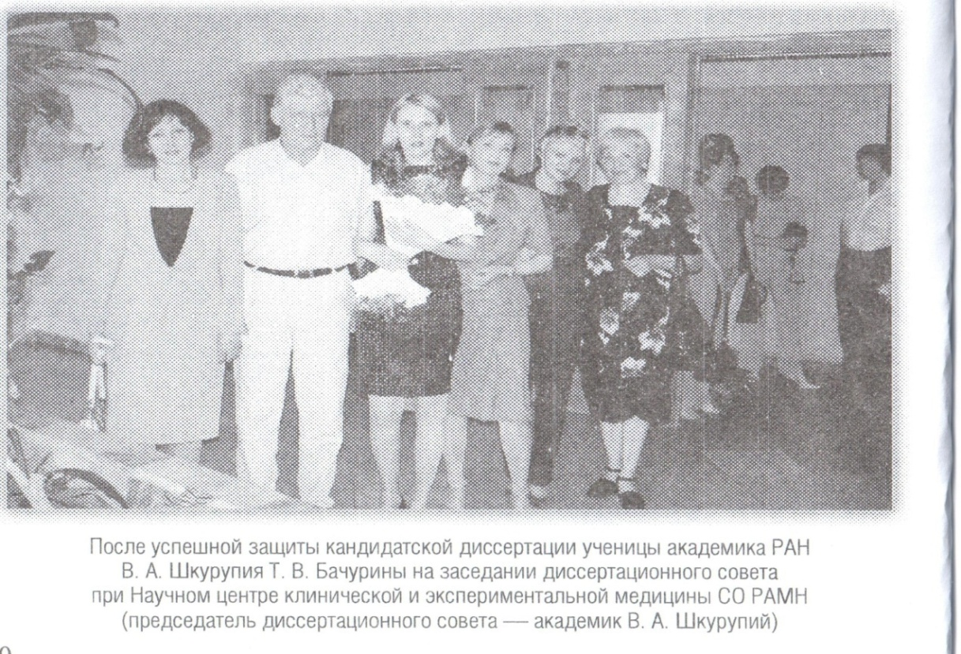
Шкурупий В.А. является автором 800 научных работ, в т.ч. 18 монографий («Ультраструктура клеток печени при стрессе», 1989 г.; «Лизосомотропизм – проблемы клеточной физиологии и медицины», 1999 г.; «Цитофизиологические аспекты хронического катарального гингивита при дисплазии соединительной ткани», 2000 г.; «Туберкулезный гранулематоз», 2007 г. и другие, 500 научных статей в отечественных и зарубежных журналах. Обладатель 45 патентов РФ и авторских свидетельств на изобретения, 2 евразийских патентов на изобретения. Под его руководством защищено 19 докторских и 54 кандидатских диссертаций.

Slide 9
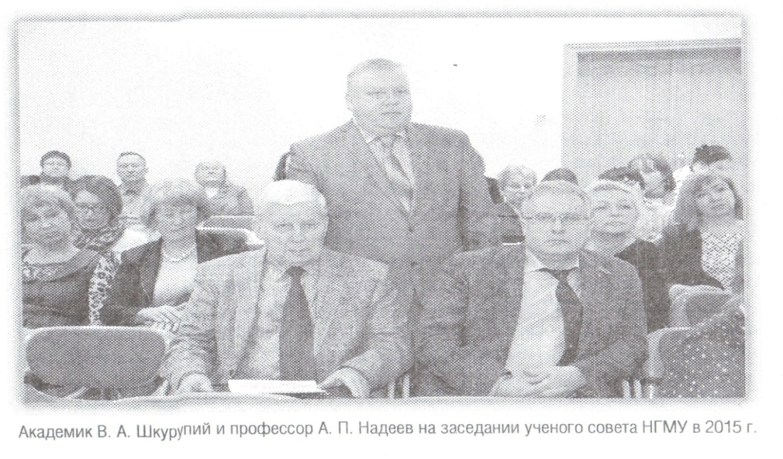
Шкурупию В.А. в 2004 году присвоено почетное звание «Заслуженный деятель науки РФ».
В.А.Шкурупий – председатель научно-практического общества патологоанатомов Новосибирской области, член экспертного научного совета при администрации Новосибирской области, член двух и председатель одного диссертационного совета, член президиума Российского общества патологоанатомов, член правления Сибирского общества анатомов, гистологов и эмбриологов; член комитета «Общественное признание», член областного совета при Администрации НСО по научной и инновационной деятельности молодежи, шеф-редактор журнала «Сибирский консилиум».

Slide 10
Шкурупий В.А. – член редакционных коллегий и редакционных советов журналов - «Бюллетень Сибирского отделения РАМН» и «Сибирский медицинский журнал», «Экспериментальной и клинической медицины», член редакционной коллегии журнала «Хирургия, морфология, лимфология» – Кыргызстан, член ученого совета Института клинической и экспериментальной лимфологии, экспертного совета Президиума СО РАМН, научный руководитель межведомственной лаборатории (Учреждения МЗ РФ, СО РАН и СО РАМН) «Лекарственных препаратов и лечебно-диагностических методов».
В 2010 году избран главным ученым секретарем СО РАМН.
С 2017 года – заместитель Председателя СО РАН. Является экспертом Российской академии наук Российского научного фонда, Российского фонда фундаментальных исследований. Член Совета Международного общества терапевтов, член Президиума Совета Международного общества по приполярной медицине. В 2009 году избран вице-президентом Российского научного медицинского общества терапевтов. Вице-президент Национального общества по изучению атеросклероза. Полномочный представитель Российского научного медицинского общества терапевтов по Сибири и Дальнему Востоку. Лауреат премии имени академика В.П. Алексеева.

Slide 11


награды
За заслуги в научно-педагогической деятельности В. А. Шкурупий награжден:
- медалью Рудольфа Вирхова (2004 г.);
- орденом имени Николая Пирогова Европейской академии естественных наук (2008 г.);
- Почетным знаком «За вклад в развитие НГМУ»;
- Почетным знаком «Ученый года - 2010».
Является лауреатом номинации « Золотой фонд НГМУ».
В 2017 г. В. А. Шкурупий избран Почетным профессором НГМУ.
Орден LABORE ET SCIENTIA
(ТРУДОМ И ЗНАНИЕМ)
Почетное звание
"Основатель научной школы"

Slide 12
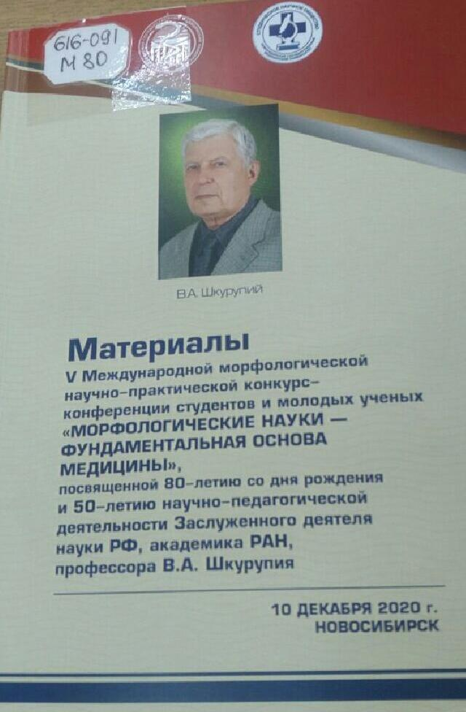
Издания из фонда библиотеки НГМУ
Морфологические науки - фундаментальная основа медицины : материалы 5-й Международной морфологической научно-практической конкурс-конференции студентов и молодых ученых, посвященной 80-летию со дня рождения и 50-летию научно-педагогической деятельности заслуженного деятеля науки РФ, академика РАН, профессора В.А. Шкурупия. 10 декабря 2020 г. / Новосибирский государственный медицинский университет ; ред.: А. П. Надеев, Т. И. Поспелова, П.А. Елясин. – Новосибирск : ИПЦ НГМУ, 2020. – 263 с.

Slide 13
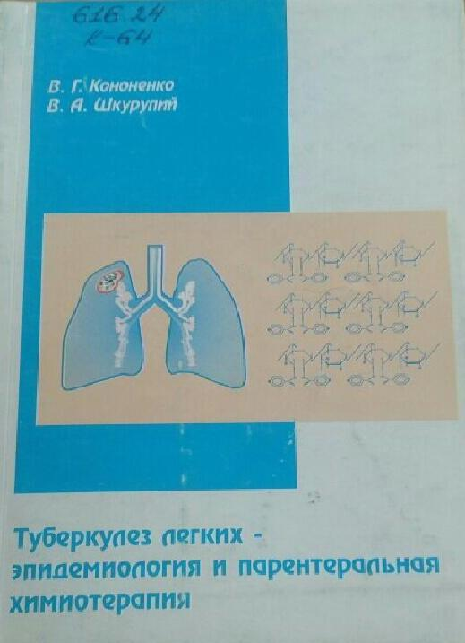
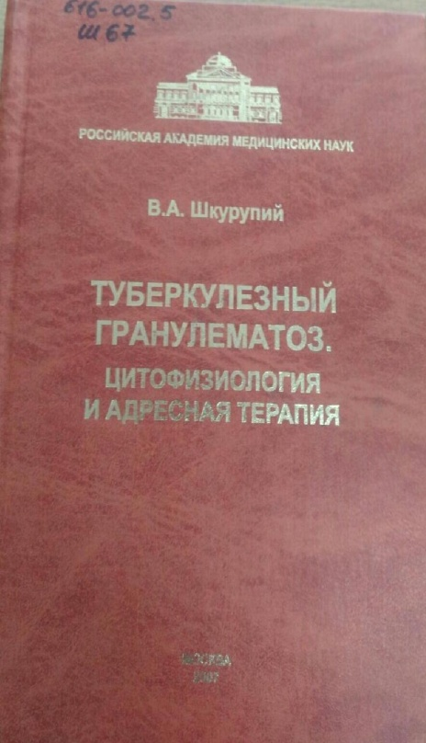
Издания из фонда библиотеки НГМУ
Кононенко, В. Г. Туберкулез легких -эпидемиология и парентеральная химиотерапия / В. Г. Кононенко, В. А. Шкурупий ; Новосиб. гос. мед. академия. – Новосибирск : Б.и., 2002. – 165 с.
Шкурупий, В. А. Туберкулезный гранулематоз. Цитофизиология и адресная терапия / В. А. Шкурупий. – Москва : Издательство РАМН, 2007. – 536 с.

Slide 14

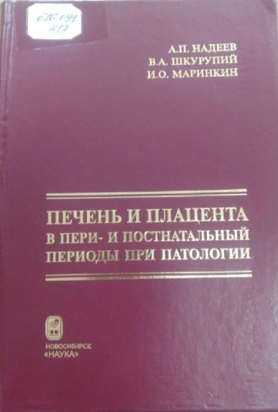
Издания из фонда библиотеки НГМУ
Шкурупий, В. А. Ультраструктура клеток печени при стрессе / В.А. Шкурупий ; ред. Ю. И. Бородин. – Новосибирск : Наука, 1989. – 144 с. : ил.
Надеев, А. П. Печень и плацента в пери- и постнатальный периоды при патологии: клинико-экспериментальное исследование : монография / А. П. Надеев, В. А. Шкурупий, И. О. Маринкин; НГМУ, СО РАМН, Научный центр клинической и экспериментальной медицины. – Новосибирск : Наука, 2014. – 244 с.

Slide 15
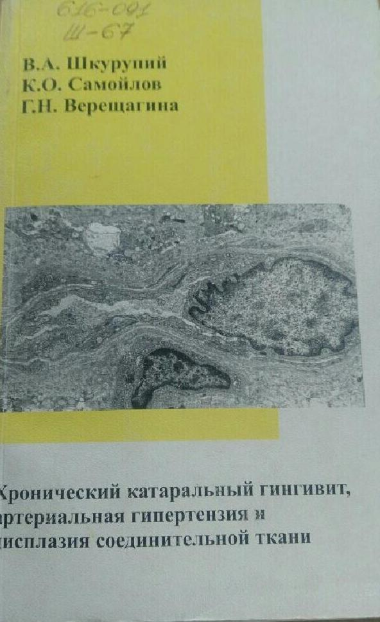
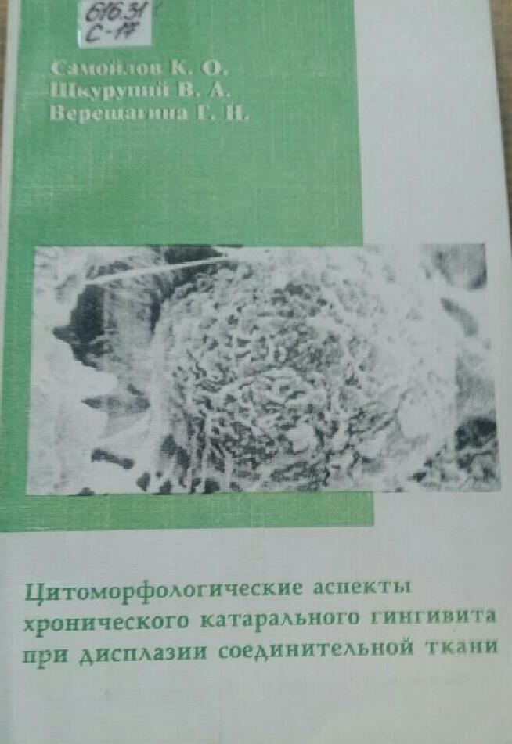
Издания из фонда библиотеки НГМУ
Шкурупий, В. А. Хронический катаральный гингивит, артериальная гипертензия и дисплазия соединительной ткани (патоморфология, лечение) / В. А. Шкурупий, К. О. Самойлов, Г. Н. Верещагина ; Новосиб. гос. мед. академия. – Новосибирск : [б. и.], 2001. – 215 с.
Самойлов, К. О. Цитоморфологические аспекты хронического катарального гингивита при дисплазии соединительной ткани / К. О. Самойлов, В. А. Шкурупий, Г. Н. Верещагина; ред. В. А. Шкурупий ; Новосиб. гос. мед. академия. – Новосибирск : Издательство НГМА, 2000. – 176 с.

Slide 16
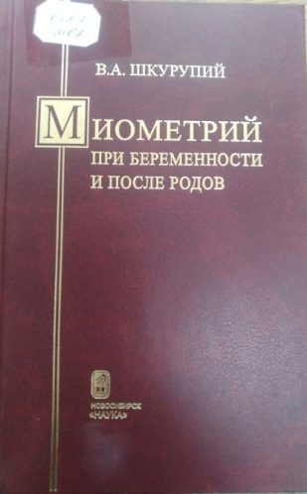
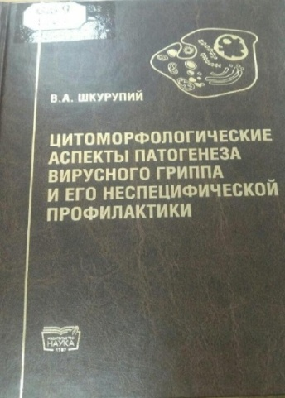
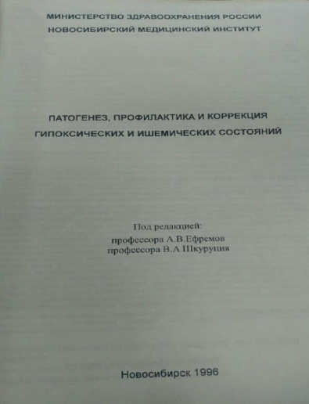
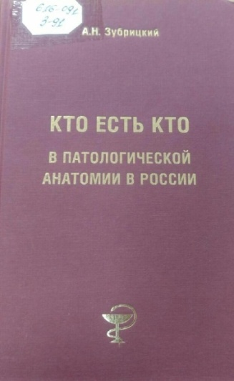
Шкурупий, В. А. Миометрий при беременности и после родов. Механизмы клеточных преобразований : монография / В. А.Шкурупий. – Новосибирск : Наука, 2012. – 147 с.
Шкурупий, В. А. Цитоморфологические аспекты патогенеза вирусного гриппа и его неспецифической профилактики : монография / В. А. Шкурупий. – Новосибирск : Наука, 2019. – 259 с.
Патогенез, профилактика и коррекция гипоксических и ишемических состояний / Министерство здравоохранения России, Новосибирский медицинский институт ; ред.: А. В. Ефремов, В.А.Шкурупий. – Новосибирск : [б. и.], 1996. – 62 с.
Зубрицкий, А. Н. Кто есть кто в патологической анатомии в России : биографический справочник / А. Н. Зубрицкий. – 2-е изд., перераб., испр. и доп. - М. : Астрея-центр, 2017. – 536 с.

Slide 17
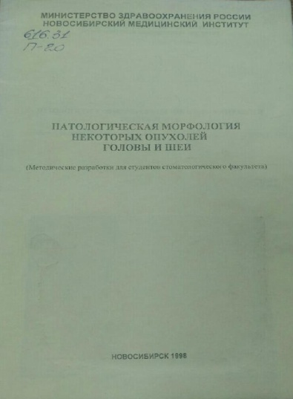
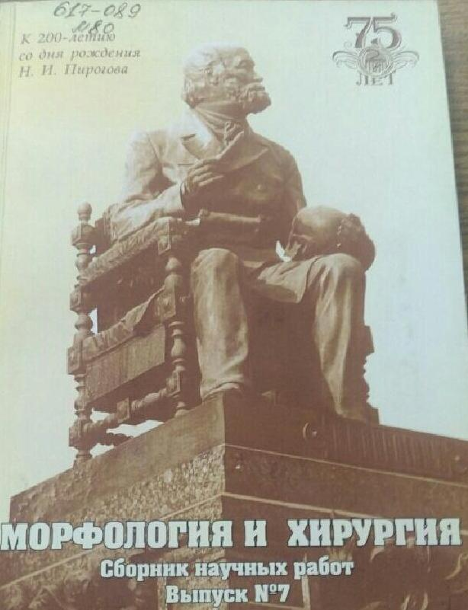
Издания из фонда библиотеки НГМУ
Патологическая морфология некоторых опухолей головы и шеи : метод.разработки / Новосиб.мед.ин-т ; сост. Е. С. Лукьянова ; ред. В. А. Шкурупий. – Новосибирск : б.и., 1998. – 15 с.
Морфология и хирургия : сборник научных работ: к 200-летию со дня рождения Н.И.Пирогова: к 75-летию Новосибирского государственного медицинского университета и кафедры оперативной хирургии и топографической анатомии / Новосиб.гос.мед.ун-т. – Новосибирск : Сибмедиздат НГМУ. – Вып.7. - 2010. – 166 с.

Slide 18
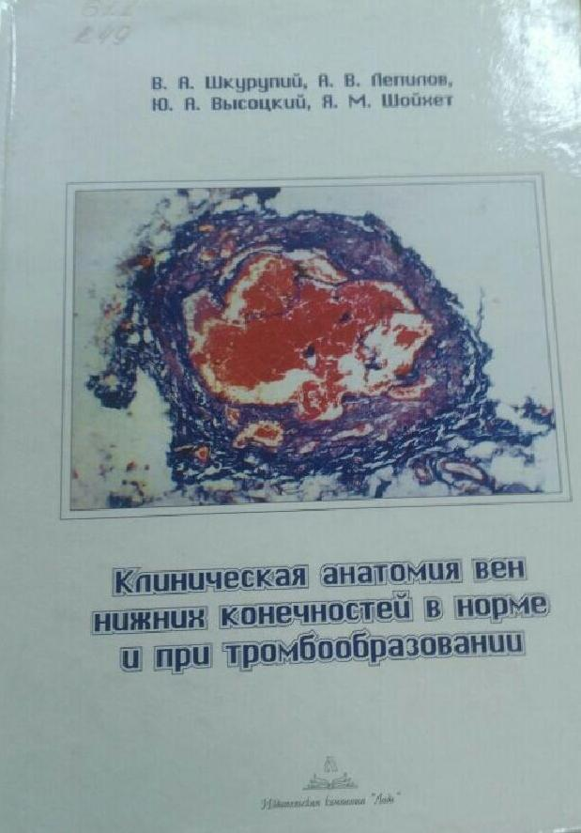
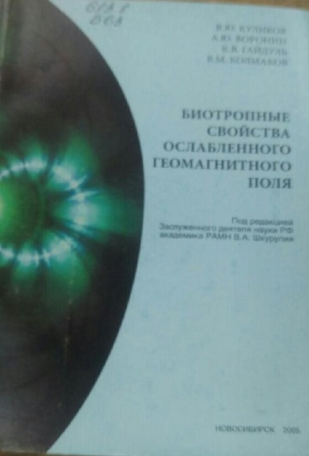
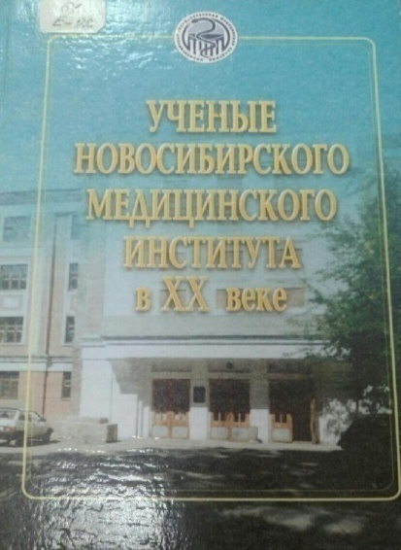
Издания из фонда библиотеки НГМУ
Клиническая анатомия вен нижних конечностей в норме и при тромбообразовании / В. А. Шкурупий [и др.]; ред. В. А. Шкурупий ; Новосиб.гос.мед.академия. – Новосибирск : Лада, 2003. – 280 с. : ил.
Куликов, В. Ю. Биотропные свойства ослабленного геомагнитного поля / В. Ю. Куликов, А. Ю. Воронин, К. В. Гайдуль ; ред. В. А. Шкурупий. – Новосибирск : ООО "Редакционно-издательский центр", 2005. – 140 с.
Ефремов, А. В. Ученые Новосибирского медицинского института в ХХ веке / А. В. Ефремов, В. Д. Новиков, А. Н. Евстропов ; Новосиб.гос.мед.академия. – Новосибирск : Издательство НГМА, 2001. – 265 с.

Slide 19
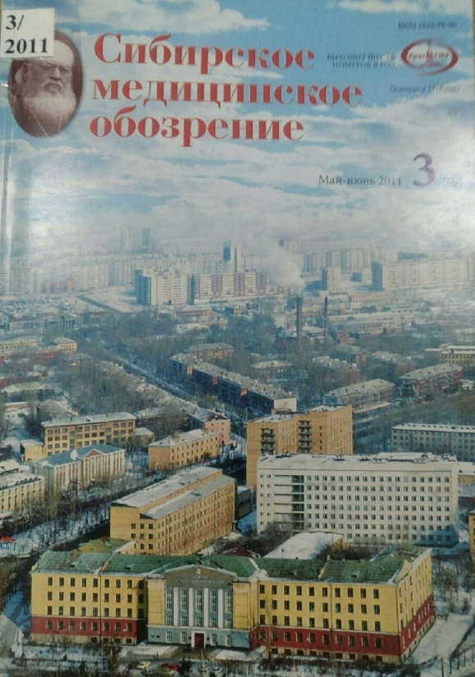
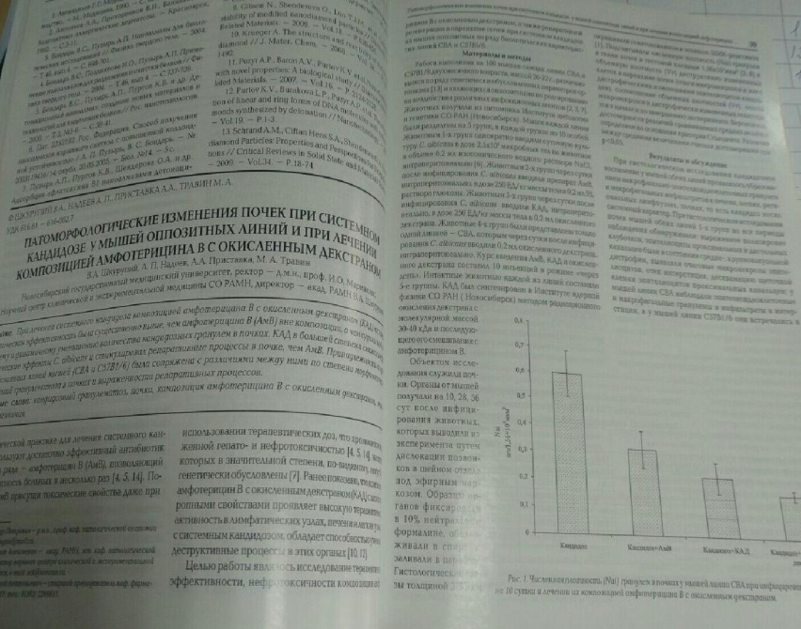
Статьи в журналах
Исследование маточно-плацентарно-плодового кровотока и структурной организации плаценты у беременных женщин, больных локальными формами туберкулеза легких / А. В. Якимова [и др.] // Сибирское медицинское обозрение : ежеквартальный медицинский журнал. – 2010. – N 4. – С. 61–64.
Патоморфологические изменения почек при системном кандидозе у мышей оппозитных линий и при лечении композицией амфотерицина B с окисленным декстраном / В. А. Шкурупий, А. П. Надеев // Сибирское медицинское обозрение : ежеквартальный медицинский журнал. – 2011. – № 3. – С. 38–42.

Slide 20



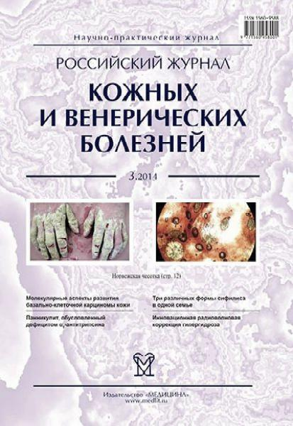
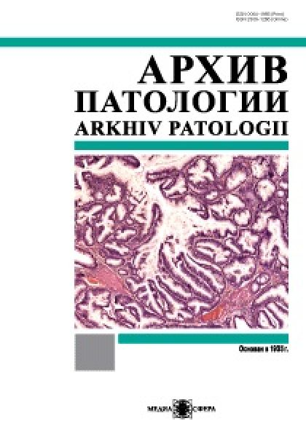
Статьи в журналах

Slide 21

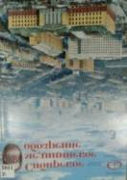
Список источников
Новосибирский государственный медицинский университет : сайт. – Новосибирск,1997. – URL: http://ngmu.ru/department/2643
( дата обращения : 04.03.2021). – Текст : электронный.
eLIBRARY.RU : научная электронная библиотека : сайт. – Москва, 2000. – URL: https://elibrary.ru (дата обращения : 04.03.2021). – Текст электронный.

Slide 22
Спасибо
за внимание!

